Slide 1
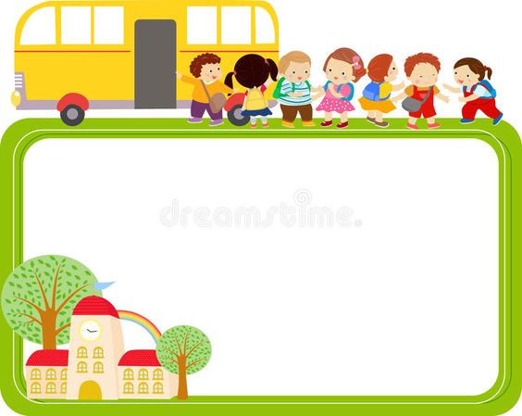
UBND QUẬN LONG BIÊN
TRƯỜNG MẦM NON HOA MỘC LAN
GIÁO DỤC PHÁT TRIỂN NHẬN THỨC
Hoạt động nhận biết (NBTN): “Con gà, con vịt”
Lứa tuổi: Nhà trẻ (24 - 36 tháng tuổi)

Slide 2

MỤC ĐÍCH – YÊU CẦU
Kiến thức:
Trẻ biết tên con gà, con vịt.
Trẻ biết đặc điểm cấu tạo, tiếng kêu, nơi sống của con gà, con vịt.
2. Kỹ năng:
Trẻ có kỹ năng trả lời câu hỏi to, rõ ràng, mạch lạc. Nói to từ: “Con gà, con vịt” Phát âm rõ từ: Ò ó o o, cạp cạp.
Trẻ có kỹ năng chơi trò chơi.
3. Thái độ:
Trẻ yêu quý con vật nuôi trong gia đình.
Trẻ chăm sóc và bảo vệ con vật nuôi.

Slide 3

Chuẩn bị
Đồ dùng của cô:
Powerpoint hình ảnh Con gà, con vịt.
Đài
Que chỉ
Đĩa nhạc
Nhạc bài hát “Gà trống,mèo con và cún con”
Đồ dùng của trẻ:
Ghế ngồi cho trẻ

Slide 4

Cấu trúc bài giảng
Ổn định tổ chức
Phương pháp hình thức tổ chức
Kết thúc

Slide 5


1. Ổn định tổ chức
- Hát và vận động: Gà trống mèo con và cún con.

Slide 6

Cô và các con cùng hát bài hát
“Gà trống mèo con và cún con” nhé!

Slide 7
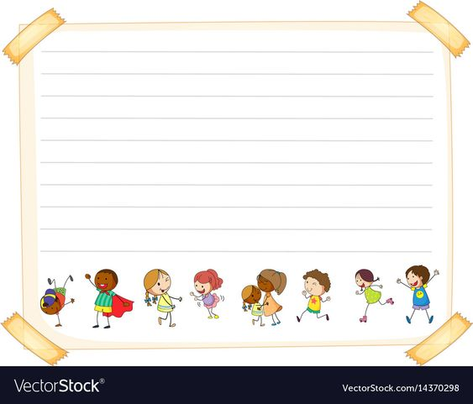
2. Phương pháp, hình thức tổ chức
* Nhận biết tập nói con gà trống, con vịt.

Slide 8



a. Nhận biết con gà trống

Slide 9
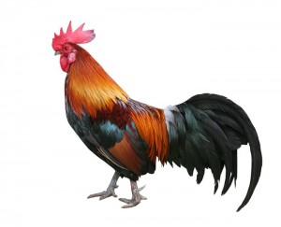
Con gà trống

Slide 10


Phần đầu
Phần mình
Phần đuôi
Phần chân

Slide 11

b. Nhận biết con vịt

Slide 12
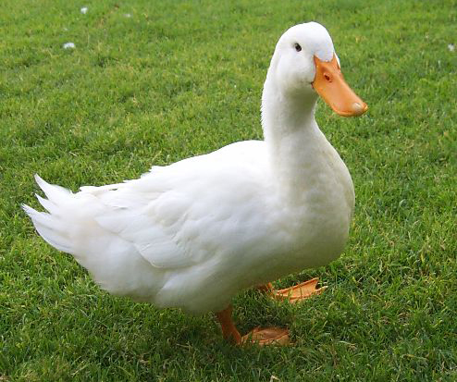
Con vịt

Slide 13
`
Phần đầu
Phần mình
Phần đuôi
Phần chân

Slide 14

* Mở rộng:

Slide 15
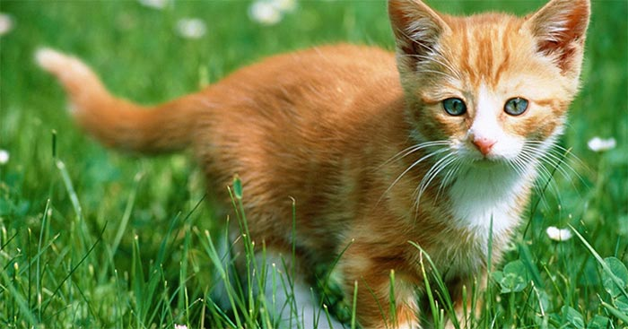
Con mèo

Slide 16
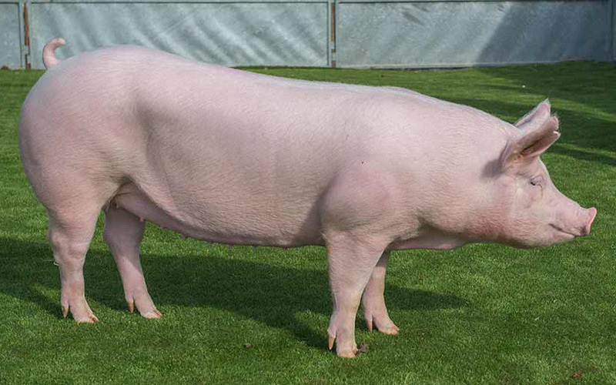
Con lợn

Slide 17
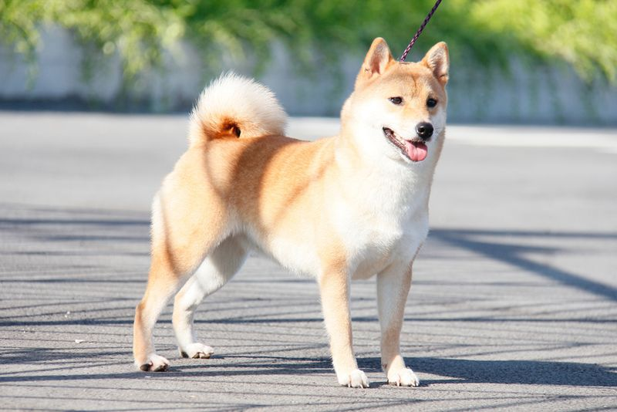
Con chó

Slide 18
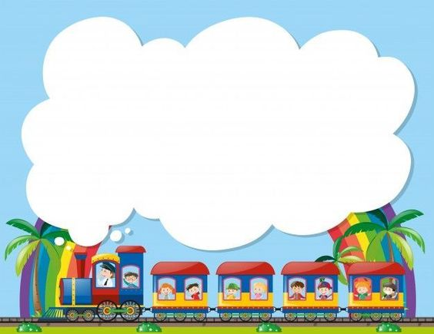
Giáo dục

Slide 19
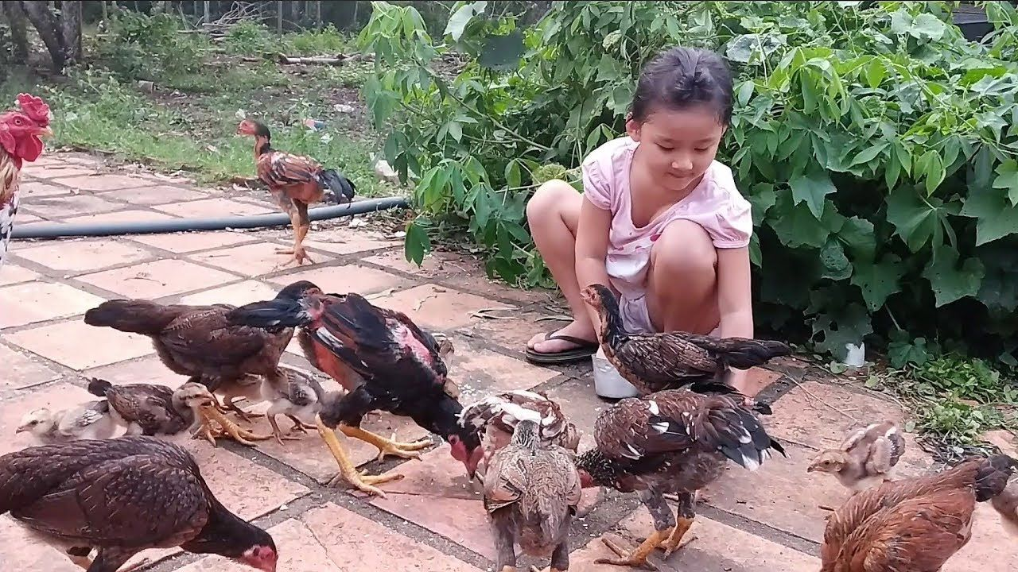
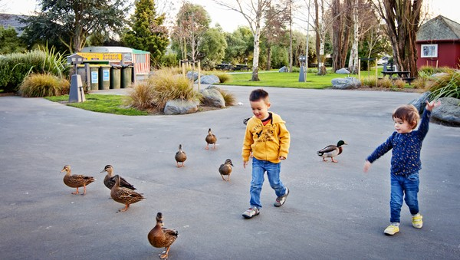
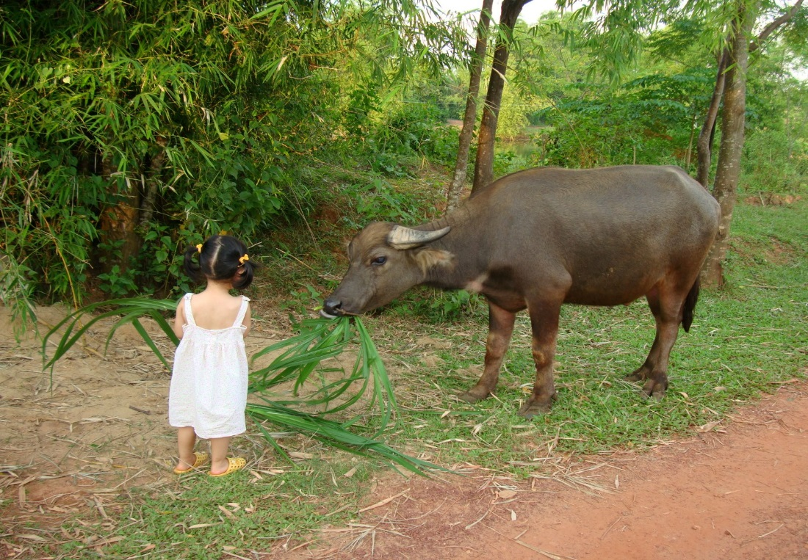
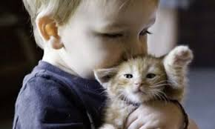
Notes:
19
Giờ học đến đây là kết thúc
19

Slide 20
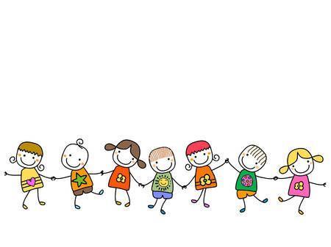
Trò chơi: Ô cửa bí mật

Slide 21
Ô cửa số
1
Ô cửa số 2

Slide 22

Ô cửa số
1

Slide 23

Ô cửa số 2

Slide 24

Giờ học đến đây là kết thúc !
Notes:
Giờ học đến đây là kết thúc
24

